Slide 1
Audit Carrefour Express
Magasin:
Route Menzel Chaker- Sfax
Le 24 Avril 2019
Mr Yassine ELLOUMI

Slide 2
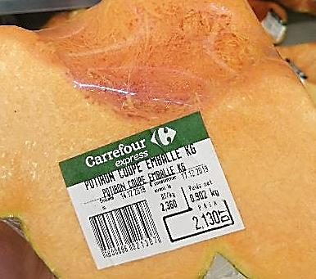
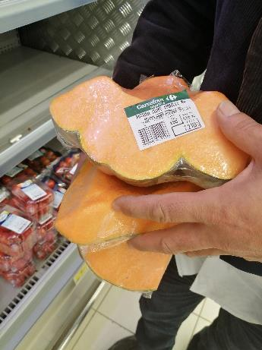
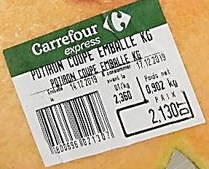
FLEG: trois morceaux de potirons étaient exposés au rayon et non retirés.
DLC: 17/12/19, date de retrait: 16/12/19

Slide 3
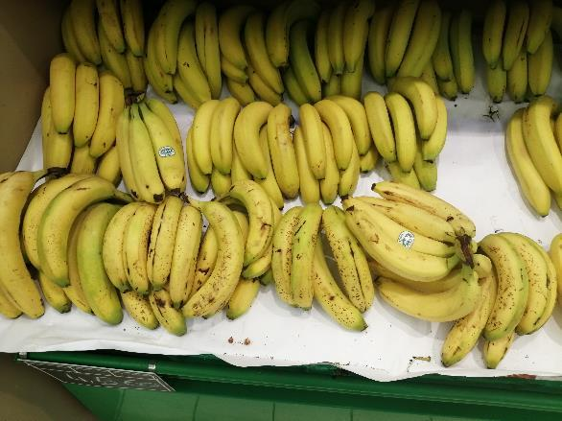
FLEG: manque de fraicheur de certains bananes exposés.
Renforcer le nettoyage des présentoirs.

Slide 4
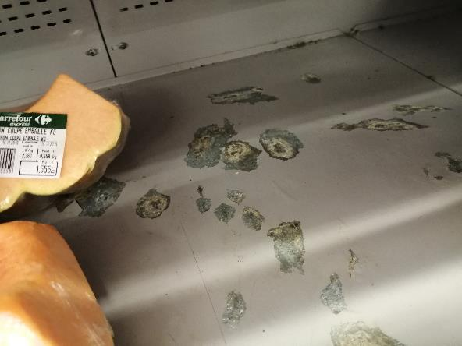
FLEG: le revêtement du meuble froid était décollé.

Slide 5
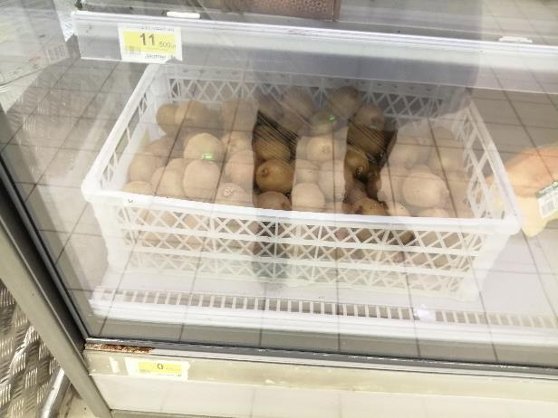
FLEG: exposition d’une caisse de kiwi au froid, exposer à une température > à 12°C.

Slide 6
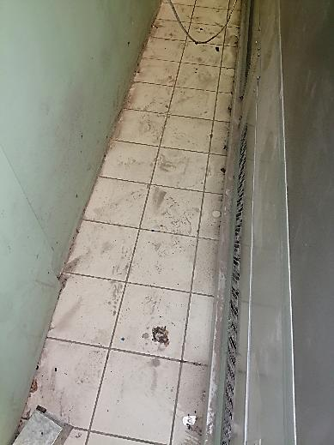
PLS: manque de propreté de l’espace derrière le meuble froid.

Slide 7
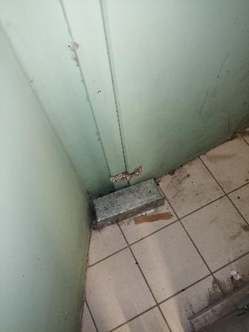
PLS: le porte appât n’était pas fixé au sol.

Slide 8
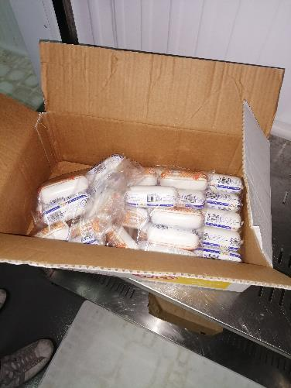
PLS: stockage d’un carton de (mozzarella, préparation alimentaire) dans la chambre froide.

Slide 9
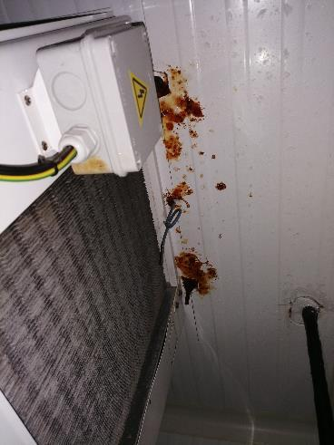
PLS: présence de rouille prés le l’évaporateur de la CF positive.

Slide 10
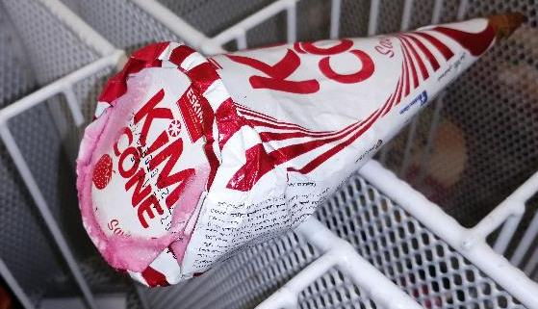
PLS surgelé: l’aspect d’un cône de glace n’était pas conforme.

Slide 11
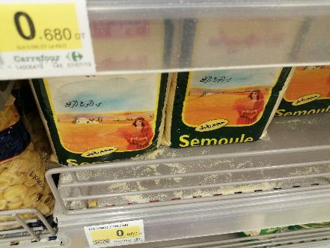
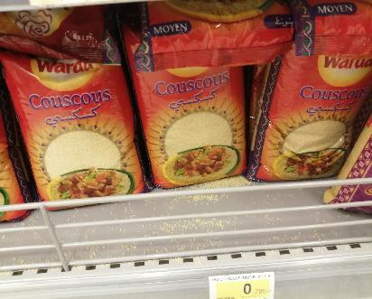
PGC: les linéaires de semoules manquaient de propreté.

Slide 12
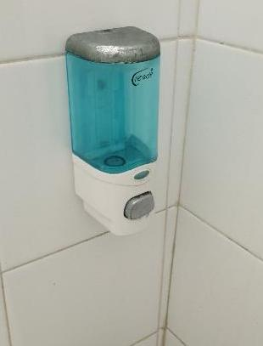
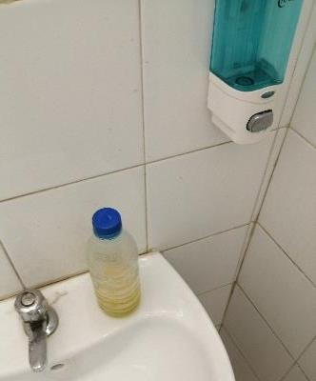
Sanitaires hommes: le distributeur du savon liquide était endommagé, utilisation d’une bouteille pour le lavage.

Slide 13
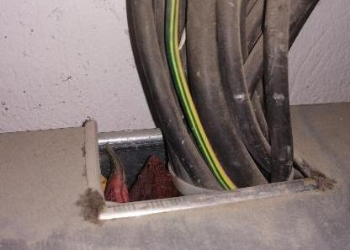
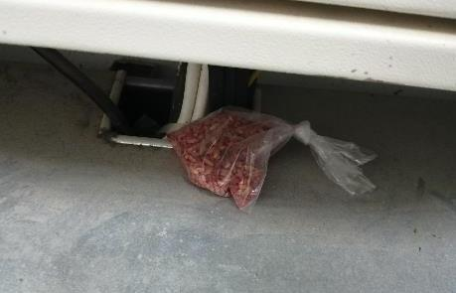
Local TGBT: les sachets des appâts étaient libres.

Slide 14
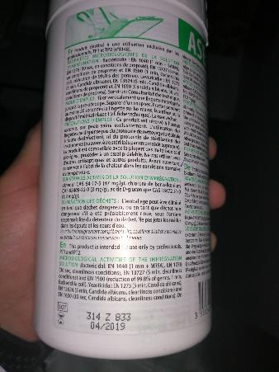
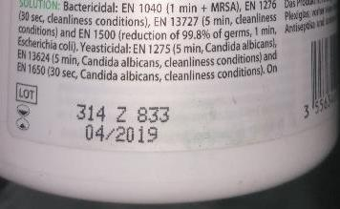
Utilisation de lingettes dont la DLC était dépassée depuis avril 2019.

